Slide 1





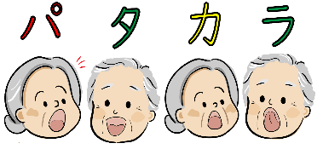

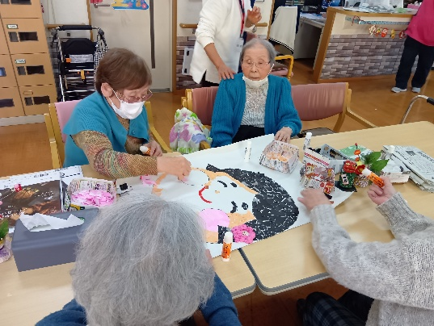
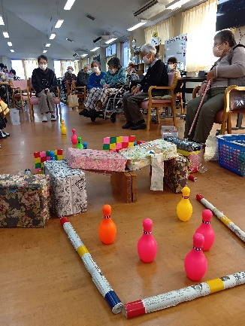

上牧デイサービス
便り
✿2月の催し物
４日(水) 制作
９日(月) 手話コーラス
１１日(水) 管楽合奏団
13日(金) 制作
18日(水) 制作
23日(月) 2月行事
24日(火) 制作
25日(水) 書道
日程未定 傾聴ボランティア
歯科衛生士予定日
４日(水) ６(金)
９日(月) 1０日(火)
1３日(金) ２４日(火)
2５日（水） ２７日（金）
＊＊＊＊
の予定となっております。
【2月行事のお知らせ】
★2/2３（月）は2月行事を予定しております。
2３日（月）は行事の為、入浴はございませんので、予めご了承ください。
職員やボランティアの皆様の余興をご用意して、利用者様のお越しを、職員一同、心よりお待ちいたしております。

